Slide 1
Personalverrechnung 2018_19
Zusammenfassung

Slide 2
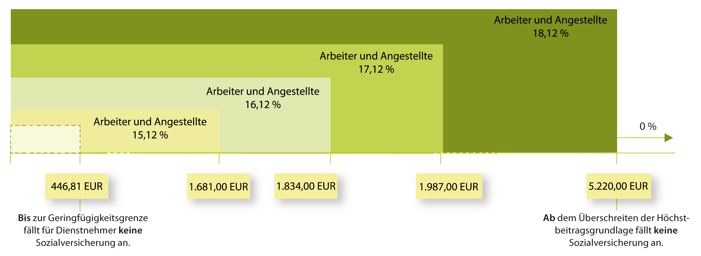
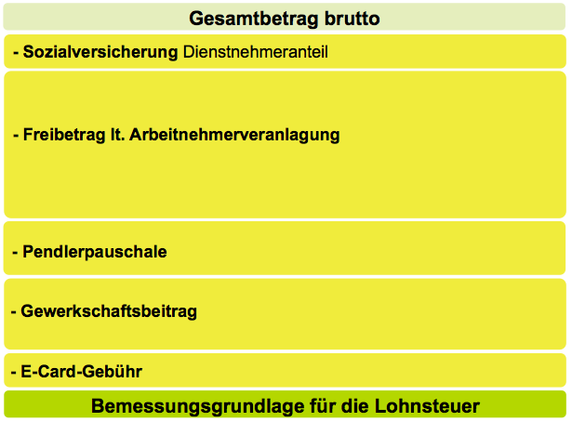
Abrechnung von laufenden Bezügen ohne Überstunden
x Steuersatz lt. Tabelle = Betrag vor Abzug
- Abzug (Alleinverdiene, Kinder,...)
= Lohnsteuer vor Pendler€
- Pendler€ pro Monat (2 € pro km / 12)
= Lohnsteuer >

Slide 3
Beispiele ohne Überstunden
Name | Bruttobezug | AVAB/AEAB | Freibetrag | PP | Pendler€ | Gew. | Ecard | Akonto
S. Ramic | 2.340,00 | nein | 38,50 | klein | 48 km | Ja | ja | 150,00
Gehaltsabrechnung für November (S. Ramic)
Bruttogehalt |  |  | 2.340,00
- Sozialversicherung (SV) |  | 18,12% | -424,01
- Lohnsteuer | Bruttobezug | 2.340,00
 | - SV | -424,01
 | - Freibetrag | -38,50
kleines Pendlerpauschale |  | großes Pendlerpauschale
 |  | 2 bis 20 km | 31,00
20 bis 40 km | 58,00 | 20 bis 40 km | 123,00
40 bis 60 km | 113,00 | 40 bis 60 km | 214,00
> 60 km | 168,00 | > 60 km | 306,00
 | - Pendlerpauschale | -113,00
 | - Gewerkschaftsbeitrag | -23,40
 | - E-Card-Gebühr | -11,95
 | Bemessungsgrundlage | 1.729,14
 | Lohnsteuer (*St.satz - Abzug) | 187,10
 | - Pendlereuro | -8,00 | -179,19
- Gewerkschaftsbeitrag |  |  | -23,40
- E-Card-Gebühr |  |  | -11,95
- Betriebsratsumlage |  |  | 0,00
- Rückzahlung Gehaltsvorschuss |  | -150,00
Auszahlungsbetrag netto |  | 1.551,54
Effektiv-Tarif-Tabelle ab 2016 für Arbeitnehmer/innen
LSt-Bemessungsgrundlage |  |  | Steuersatz | ohne AV/AEAB | mit Alleinverdiener oder Alleinerzieher (AV/AEB)
von | bis | Stkl |  | Abzug | 1 Kind | 2 Kinder | 3 Kinder | 4 Kinder | 5 Kinder
0,00 | 1.066,00 | 1 | 0,00% | 0,00 | 0,00 | 0,00 | 0,00 | 0,00 | 0,00
1.066,01 | 1.516,00 | 2 | 25,00% | 266,50 | 307,67 | 322,25 | 340,58 | 358,92 | 377,25
1.516,01 | 2.599,33 | 3 | 35,00% | 418,10 | 459,27 | 473,85 | 492,18 | 510,52 | 528,85
2.599,34 | 5.016,00 | 4 | 42,00% | 600,05 | 641,22 | 655,80 | 674,14 | 692,48 | 710,81
5.016,01 | 7.516,00 | 5 | 48,00% | 901,01 | 942,18 | 956,76 | 975,10 | 993,43 | 1.011,77
7.516,01 | 83.349,33 | 6 | 50,00% | 1.051,33 | 1.092,50 | 1.107,08 | 1.125,42 | 1.143,76 | 1.162,09
mehr als 83.349,33 |  | 7 | 55,00% | 5.218,80 | 5.259,97 | 5.274,55 | 5.292,88 | 5.311,22 | 5.329,55

Slide 4
Name | Bruttobezug | AVAB/AEAB | Freibetrag | PP | Pendler€ | Gew. | Ecard | Akonto
Sarah Ramic | 2.340,00 | nein | 38,50 | klein | 48 km | Ja | ja | 150,00
Tobias Dudic | 1.595,00 | ja, 2 Kinder | 22,30 | nein | 0 | nein | nein | nein
Alvons Reeder | 2.360,00 | nein | 45,20 | groß | 32 km | nein | nein | 200,00
Tamara Badrh | 2.580,00 | ja, 1 Kind | - | klein | 88km | nein | nein | nein
Erwin Werger | 1.940,00 | nein | 33,80 | klein | 23 km | ja | ja | nein
Klara Simic | 1.640,00 | ja, 2 Kinder | 31,10 | nein | 0 | ja | nein | nein
Stefan Bradac | 4.590,00 | nein | 95,60 | klein | 36 km | nein | nein | nein

